Slide 1
Análise da Qualidade de Atendimento nas Unidades de Saúde do Recife
Uso de Big Data com dados do SUS
- Eduardo Santos

Slide 2
PROBLEMA
Pontos:
- Superlotação
- Desigualdade entre unidades
O sistema público de saúde enfrenta desafios na distribuição e qualidade do atendimento.

Slide 3
OBJETIVO
Objetivos específicos:
- Identificar unidades com maior demanda
- Analisar horários críticos
Analisar a qualidade do atendimento nas
unidades de saúde (UPA/UBS) do Recife.

Slide 4
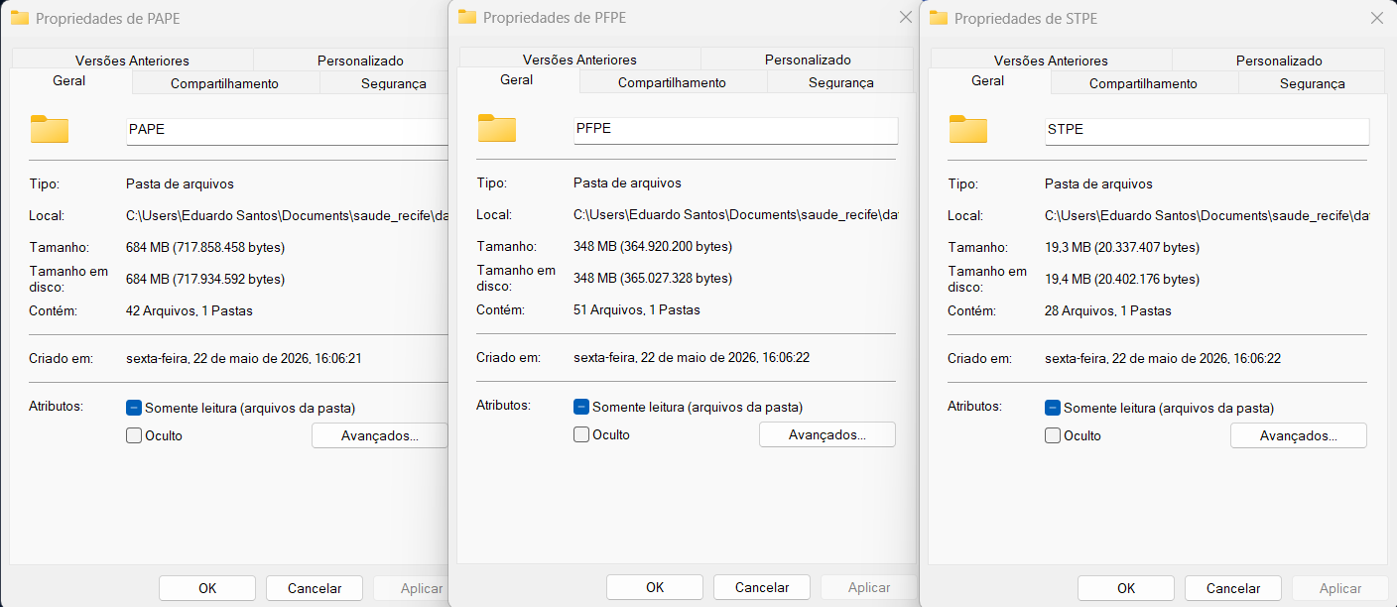
BASE DE DADOS
Dados reais do SUS: (DATASUS)
SIA/SUS (PAPE) →atendimentos
CNES (STPE) → unidades
CNES (PFPE) → profissionais
Dados analisados: 01/2018 Até 12/2021

Slide 5






TECNOLOGIAS UTILIZADAS
-Python
-DuckDB
-Pandas
-Parquet
-TabWin (DATASUS)
-Streamlit (dashboard)

Slide 6
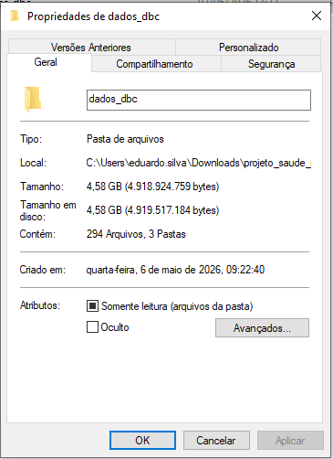
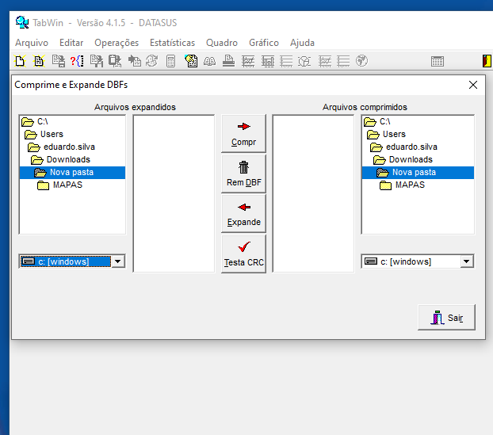
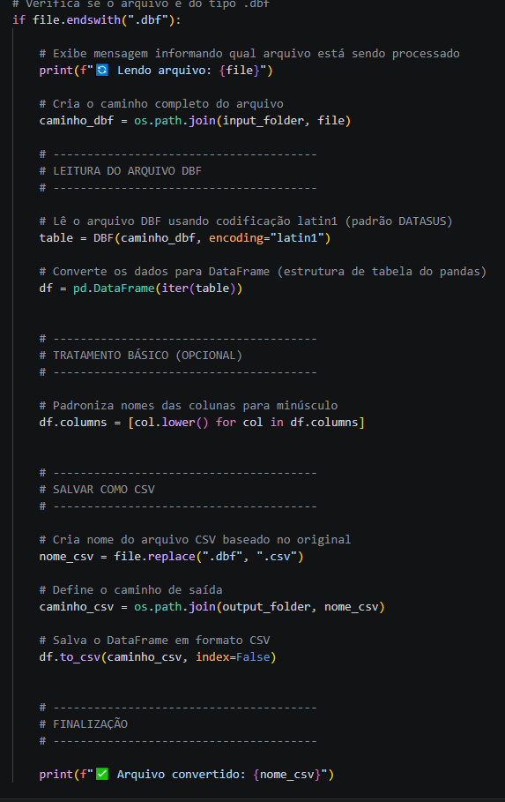
ETL (PROCESSO)
Extração → Transformação → Carga
DBC → DBF → CSV → Limpeza → Análise

Slide 7
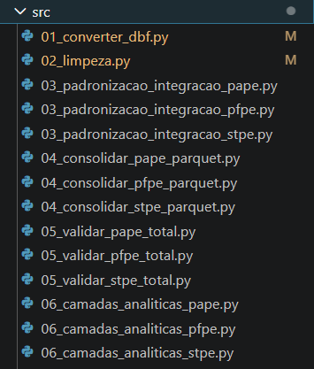
TRATAMENTOS DE DADOS
Scrypt:
- 01_converter_dbf: Pega os arquivos .dbc e converte em .dbf e por fim em .csv
- 02_limpeza: Pega os arquivos .csv e limpa as colunas vazias e nulas
- 03_padronizacao_integracao...: Pega os arquivos .csv limpos e faz a padronização de todo o escopo e converte em .parquet
- 04_consolidar_...: Pega os arquivos .parquet consolida todos os dado em um único arquivo .parquet
- 05_validar_…: Pega o arquivo unificado
.parquet e faz as métricas de validações

Slide 8
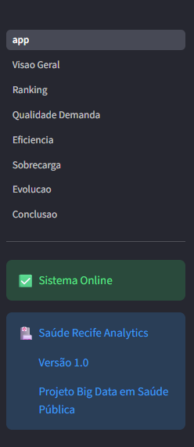
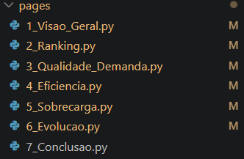
DASHBOARD
Paginas:
- App: informações inciais sobre o projeto
- Visão Geral: resumo de toda analise feita e os principais pontos
- Paginas com mais detalhes sobre a analise feita:
+ Ranking
+ Qualidade Demanda
+ Eficiência
+ Sobrecarga
+ Evolucao
- Conclusão: informações sobre o resultado nas analises

Slide 9
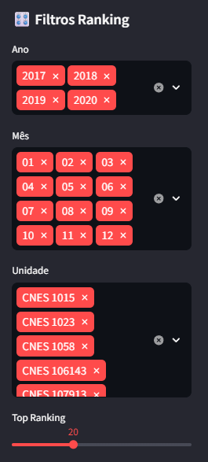
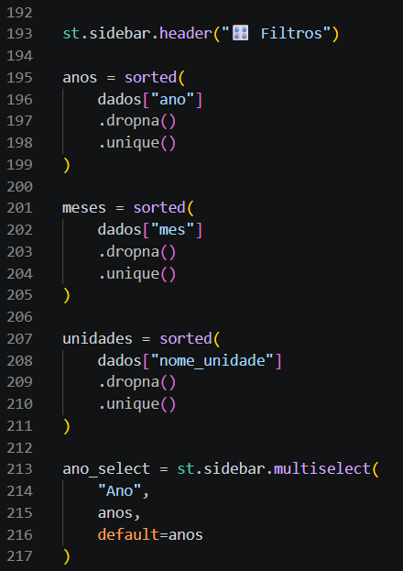
DASHBOARD
Filtros:
Possibilidade de fazer analise com determinado ano, mês ou unidade, permitindo comparativo de evolução e analise de outras métricas

Slide 10
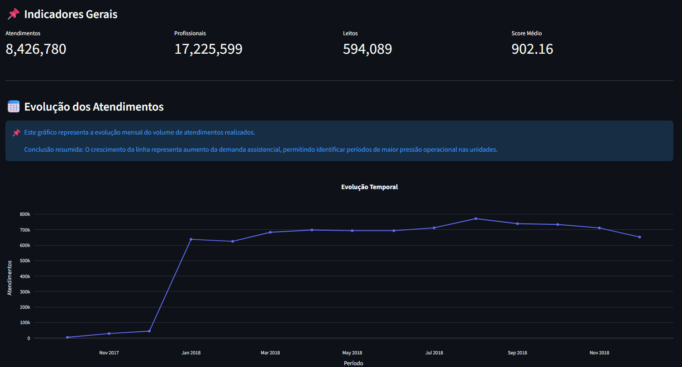
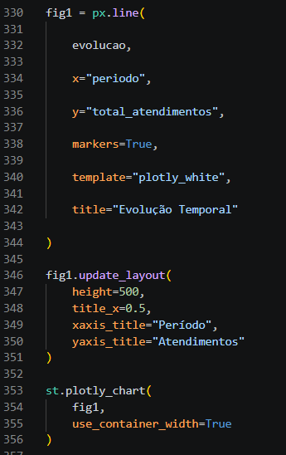
DASHBOARD
Aplicação de gráficos para melhor compreensão visual das analises aplicada para cada caso

Slide 11
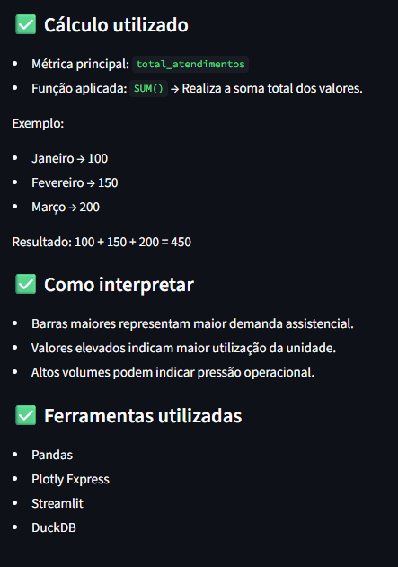
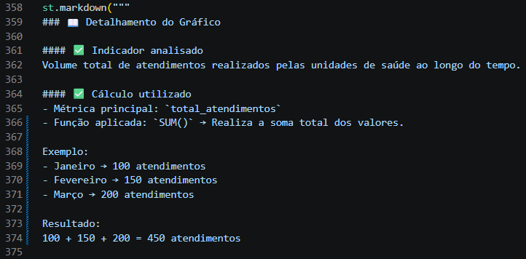
DASHBOARD
Informações do que o gráfico representa bem como suas métricas aplicada para cada caso, exemplificando estilo legenda de gráfico.

Slide 12
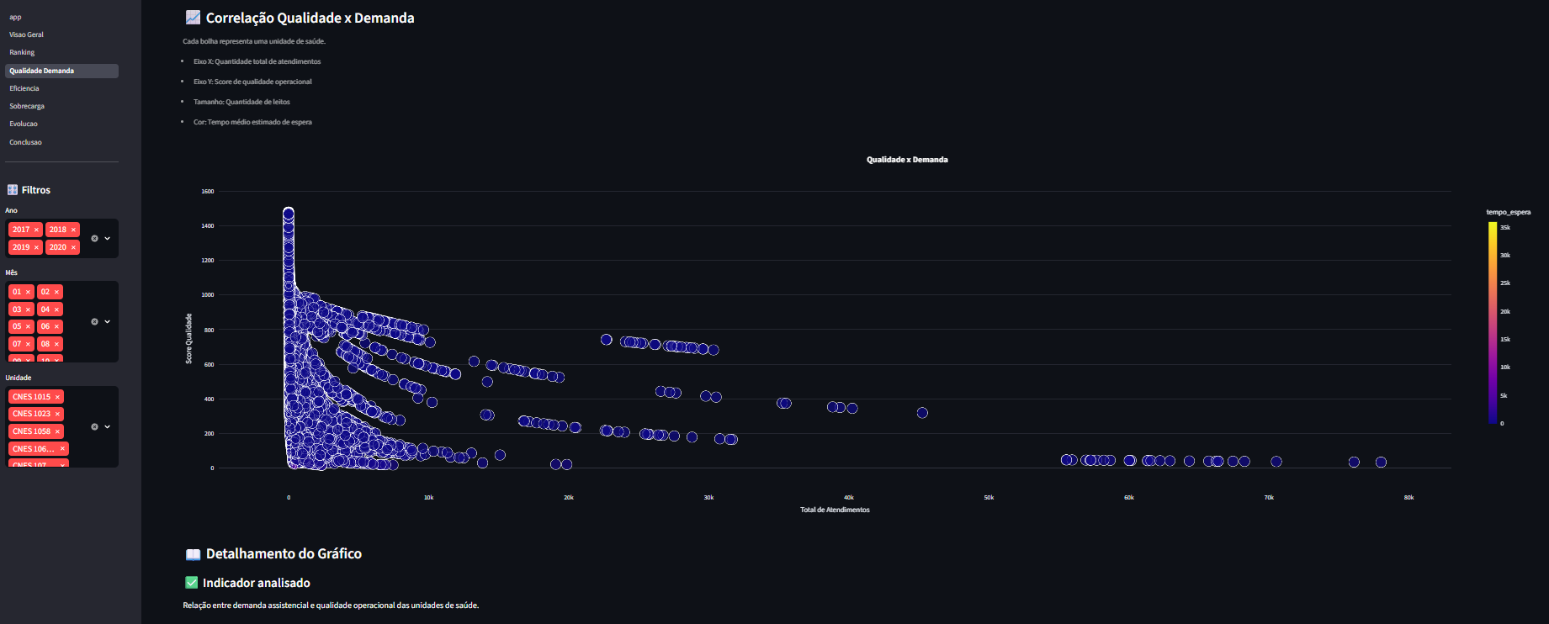
DASHBOARD
Resultado geral do Dashboard com as aplicações de gráficos, filtros, informações e paginas que levam a novas analises sobre o caso do projeto

